Slide 1
SmartEat
Ваш персональный фуд-трекер

Slide 2

Что такое SmartEat
SmartEat — это удобное мобильное приложение для отслеживания питания, которое помогает пользователям вести здоровый образ жизни. С его помощью вы можете:
Легко записывать съеденные блюда и подсчитывать калории.
Отслеживать баланс питательных веществ (белки, жиры, углеводы).
Получать персонализированные рекомендации на основе ваших целей и предпочтений.

Slide 3
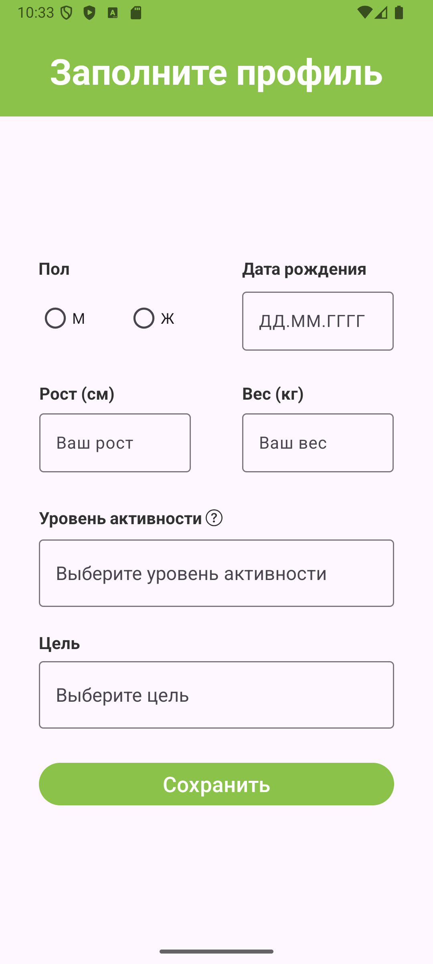
Персональные цели
SmartEat помогает вам достичь именно ваших целей, будь то похудение, поддержание формы или набор массы. В профиле вы можете:
Указать рост, вес, возраст и пол для точных расчетов.
Выбрать свой уровень активности: от очень низкого до очень высокого.
Определить свою главную цель: снижение, поддержание, набор веса, улучшение здоровья или набор мышечной массы.

Slide 4
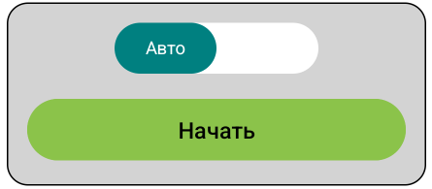
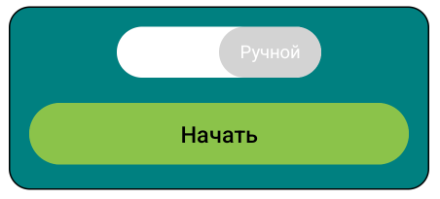
Режимы поиска блюд
Режим "Авто"
SmartEat автоматически подбирает блюда, которые идеально подходят вашему профилю. В этом режиме приложение: анализирует ваши параметры, уровень активности и цель.
Режим «Ручной"
Для тех, кто любит больше свободы и контроля:
Удобный поиск по базе блюд и продуктов.
Возможность самостоятельно составлять меню на день.

Slide 5
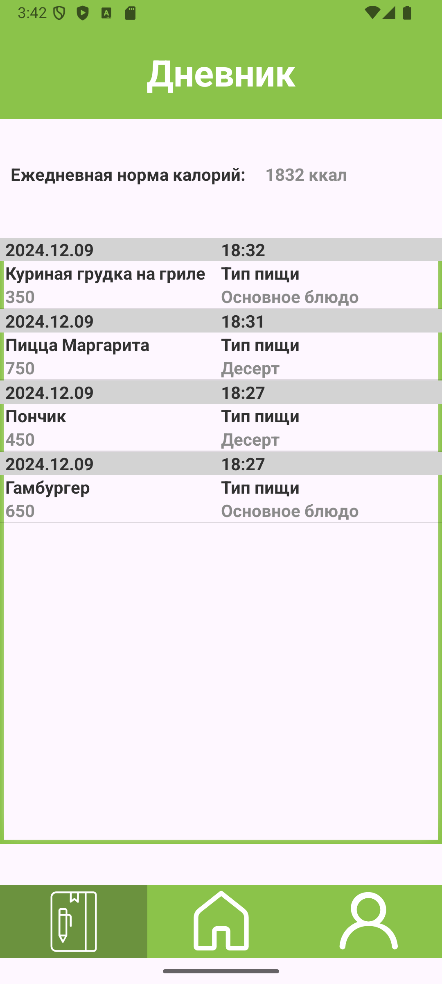
Дневник
Дневник — ваш персональный помощник для отслеживания рациона. В него заносятся только те блюда, которые вы действительно съели.
С помощью дневника вы сможете:
Видеть полный список съеденных блюд за день.
Отслеживать общее количество потребленных калорий.
Анализировать свой рацион и питаться осознанно.

Slide 6
Отличия от конкурентов
Почему SmartEat?
SmartEat выделяется среди других фуд-трекеров благодаря:
Индивидуальному подходу: автоматический подбор меню на основе ваших параметров и целей.
Двум режимам работы: авто-режим для удобства и ручной режим для гибкости.
Удобству использования: интуитивно понятный интерфейс и быстрый ввод данных.
Точной аналитике: подробный расчет калорийности и баланса питательных веществ.

Slide 7


